Slide 1





Kaikukortin valtakunnallinen toimintamalli
Toimintamalli on päivitetty 11.09.2025,
ja se on voimassa toistaiseksi.

Slide 2
Johdanto
Kaikukortti on rekisteröity tavaramerkki, jonka omistaa Kulttuuria kaikille –palvelu.
Kaikukortin valtakunnallinen toimintamalli on yhteiskehitetty piloteissa
  Espoo 2015 ja Kainuu 2016
  mukana yhteiskehittämässä on ollut taide- ja kulttuurialan, sosiaali- ja terveysalan (sote) ja hyvinvoinnin ja terveyden edistämisen alan (hyte) asiantuntijoita ja toimijoita sekä köyhyyden kokemusasiantuntijoita.
Jatkokehitystä on tehty vuosina 2017-2025.
Kaikki mukana olevat hyvinvointialueet, kunnat, Kaikukortin jakaja-organisaatiot sekä Kaikukortti-kohteet sitoutuvat saman toimintamallin noudattamiseen.
Toimintamalli mahdollistaa sen, että kortinhaltija voi käyttää korttiaan kaikissa Kaikukortti-toiminnassa mukana olevissa kunnissa kaikkeen Kaikukortti-tarjontaan.
Toimintamalli on saatavilla Kaikukortin verkkosivulla: kaikukortti.fi/lisatietoa/toimintamalli/.

Slide 3

Toimintamallin sisällöstä
Toimintamallissa kerrotaan ensin perustietoja Kaikukortista ja Kaikukortin jakamiseen liittyviä asioita. Sen jälkeen käsitellään Kaikukortti-kohteiden tarjontaa. Lopuksi käsitellään Kaikukortti-tilastoja ja tietosuojaa.
Toimintamallin merkinnät:
J-kirjain: koskee erityisesti kortinjakajia
K-kirjain: koskee erityisesti Kaikukortti-kohteita (kulttuuri- ja liikuntatoimijat, ym.)
J
K

Slide 4
Miksi Kaikukortti?
J
K
Kaikukortti on työkalu esimerkiksi:
sivistyksellisten oikeuksien toteuttamiseen
kulttuuripalvelujen sosiaalisen ja taloudellisen saavutettavuuden edistämiseen*
hyvinvoinnin ja terveyden edistämiseen**
sosiaaliseen kuntoutukseen
kulttuurihyvinvoinnin seurantaan (mm. tilastot Kaikukortin jakamisesta ja käytöstä, sekä Kaikukortinhaltijan koetun hyvinvoinnin ja Kaikukortin vaikutusten mittaaminen)
*esim. laki kuntien kulttuuritoiminnasta 166/2019
**esim. laki sosiaali- ja terveydenhuollon järjestämisestä 612/2021; §6 ja §7

Slide 5

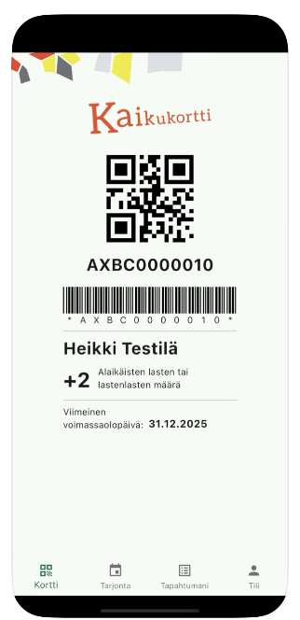
Mikä on Kaikukortti? 1/2
J
K
Kaikukortilla voi hankkia maksuttomia pääsylippuja ja kurssipaikkoja kaikkiin niihin Kaikukortti-kohteisiin (esim. kulttuuri- ja liikuntapalveluihin), jotka kuuluvat valtakunnalliseen Kaikukortti-verkostoon. Kaikukorttia voi ristiinkäyttää eli tietystä kunnasta saatua Kaikukorttia voi käyttää kaikkien Kaikukortti-verkostossa olevien kuntien alueella.
Kaikukortti on pahvinen tai mobiilikortti, jossa on yksilöllinen kirjaimista ja numeroista koostuva tunnus sekä sama tunnus QR-koodin ja viivakoodin muodossa.
Kuva: asiakkaan Kaikukortti.
Kuva: Mobiili-Kaikukortti

Slide 6
Mikä on Kaikukortti? 2/2
J
K
Kaikukortti on asiakkaalle maksuton.
Henkilökohtainen: Kaikukortissa on näkyvillä haltijan nimi.
Kortin saamisen ikäraja on 16 vuotta. Kortin voi saada sinä vuonna, kun asiakas täyttää 16 vuotta.
  Jos Kaikukorttia jakavan organisaation asiakas on alle 16-vuotias, voi kortin myöntää hänen huoltajillensa.
Kaikukortti on voimassa 12 kuukautta myöntöhetkestä.
  Jos Kaikukorttia vasta kokeillaan, kortti on voimassa kokeiluajan.
Maksuttoman pääsylipun voi hankkia myös samaan talouteen kuuluville alaikäisille lapsille ja lisäksi lapsenlapsille samaan tilaisuuteen, johon on itsekin osallistumassa.
  Lapsille tai lapsenlapsille ei kuitenkaan yleensä voi hankkia maksuttomia paikkoja ryhmätoimintaan.
Kaikukortti pitää olla mukana lippua hankittaessa ja tilaisuuteen
osallistuttaessa.
  Tarvittaessa pitää todistaa henkilöllisyys.

Slide 7

Kuka saa Kaikukortin? 1/2
J
Kaikukortin jakavan henkilön on tunnistettava Kaikukortin saaja Kaikukorttia jakavan paikan asiakkaaksi ja Kaikukortin saamisen ehdot täyttäväksi.
Kaikki Kaikukorttia jakavat paikat eivät ylläpidä asiakasrekistereitä. Keskeistä on, että henkilö tunnistetaan asiakkaaksi.
Joillakin Kaikukorttia jakavilla toimijoilla on myös muita kuin tiukassa taloudellisessa tilanteessa olevia asiakkaita. Tällöin Kaikukortti on tarkoitettu ainoastaan niille asiakkaille, joilla on tiukka rahatilanne.
Tavoitteena on, että Kaikukorttia jakavan paikan kaikki asiakastyötä tekevät työntekijät kertovat Kaikukortista ja sen kulttuuri- ja liikuntatarjonnasta kaikille kortin kohderyhmään kuuluville asiakkailleen.
Kaikukortti ei ole harkinnanvarainen etu, vaan jokaisen tiukassa taloudellisessa tilanteessa olevan asiakkaan oikeus.

Slide 8
Kuka saa Kaikukortin? 2/2
J
Kaikukortin voivat saada ainoastaan henkilöt, jotka
asuvat kunnassa, joka on mukana Kaikukortti-toiminnassa.
ovat asiakkuuden lisäksi niin tiukassa taloudellisessa tilanteessa, etteivät voi siitä syystä käyttää kulttuuripalveluja.
  tiukka taloudellinen tilanne voi johtua moninaisista syistä, kuten esimerkiksi yksinhuoltajuudesta, pitkäaikaisesta työttömyydestä tai sairastamisesta, eläkkeen pienuudesta tai velkakierteestä.
Kaikukortin saaminen ei edellytä asiakkaalta erillisiä todistuksia tuloista.
Kaikukortin saaminen ei edellytä tietyn tulorajan alittamista. Tärkeää on, että henkilö on palvelun asiakas ja kokee taloudellisen tilanteensa niin tiukaksi, ettei hänellä ole varaa käyttää kulttuuripalveluja.

Slide 9
Kaikukortti-käytännöt vaihtelevat
Kaikukortti-kohteissa
J
Kerro asiakkaille, että
Kaikukortti-kohteet tarjoavat Kaikukortin piiriin palveluitaan hyvää tahtoaan ja arvopohjaisesti, eivätkä ne saa erillistä korvausta Kaikukortilla hankituista lipuista
Kaikukortti-kohteiden käytännöt Kaikukortin suhteen saattavat vaihdella.
  asiakkaan on tärkeä varmistaa etukäteen kohteiden verkkosivuilta
  tai esitteistä, mitkä tapahtumat ovat mukana kohteiden
  Kaikukortti-tarjonnassa
Kaikukortilla hankittua pääsylippua ei saa jättää käyttämättä ilman painavaa syytä
  jos asiakas jättää lipun käyttämättä, hän vie mahdollisesti jonkun muun henkilön paikan ja myös mahdollisia pääsylipputuloja Kaikukortti-kohteelta
kansalaisopistoilla ja vastaavilla on yleensä erikseen peruutusehdot, joissa voi olla mainintoja taloudellista seuraamuksista. Ehdot koskevat myös Kaikukortin käyttäjiä.

Slide 10

Kaikukortti-asiakasesite
J
K
Kaikukortin luovuttamisen yhteydessä asiakkaalle annetaan Kaikukortin tarjonnasta kertova paikallinen Kaikukortti-esite (painettu tai tulostettu).
Sinne on koottu tietoa paikallisesta tai alueellisesta Kaikukortti-tarjonnasta sekä yleistä tietoa Kaikukortista.
Kuva: esimerkki paikallisesta asiakasesitteestä.

Slide 11
Kaikukortin saajan tietojen kerääminen ja rekisteröinti Kaikukantaan
J
Kaikukortin saajalta kerätään taustatiedot Kaikukantaan:
  syntymävuosi,
  postinumero,
  äidinkieli,
  sukupuoli,
  elämäntilanne sekä
  alle 18-vuotiaiden lasten tai lastenlasten määrä.
Tietojen antaminen on pääosin vapaaehtoista, mutta syntymävuosi, postinumero ja lasten/lapsenlasten määrä ovat pakollisia.
Huom! Kaikukortti ei toimi, ellei sitä ole rekisteröity Kaikukantaan. Kaikukortilla ei voi osallistua lasten kanssa, jos lapsia ei ole kirjattu Kaikukantaan.
Työntekijä varmistaa asiakkaan oikeuden korttiin ja kertoo sen käyttöehdoista.
Kortin luovuttajan ei tarvitse tarkistaa, onko asiakas saanut kortin muualta.

Slide 12
Suostumus ja tietojen käsittely
J
Asiakkaalta kysytään suostumus tietojen tallentamiseen ja
hyvinvointia koskevien kysymysten kirjaamiseen.
Tietoja käytetään tilastointiin ja Kaikukortti-toiminnan kehittämiseen.
Kaikukantaan ei tallenneta asiakkaan nimeä, henkilötunnusta tai tarkkaa osoitetta.
Asiakas voi peruuttaa suostumuksensa milloin tahansa.
Asiakkaalle kerrotaan, että Kaikukantaan tallentuu tieto:
  mistä organisaatiosta hän on saanut kortin,
  kortinhaltijuudesta on pääteltävissä, että kortinhaltija on tiukassa taloudellisessa tilanteessa.
Vastaanottamalla Kaikukortin asiakas hyväksyy tietojen käsittelyn.
Asiakas voi halutessaan tarkistaa Kaikukantaan tallennetut tiedot.
Kaikki käsittely tapahtuu luottamuksellisesti. Kaikukortin haltijan henkilöllisyys on salassa pidettävä tieto.
Kortin luovuttajan ei tarvitse tarkistaa, onko asiakas saanut kortin muualta.
Katso lisää kohdasta tietosuoja.

Slide 13
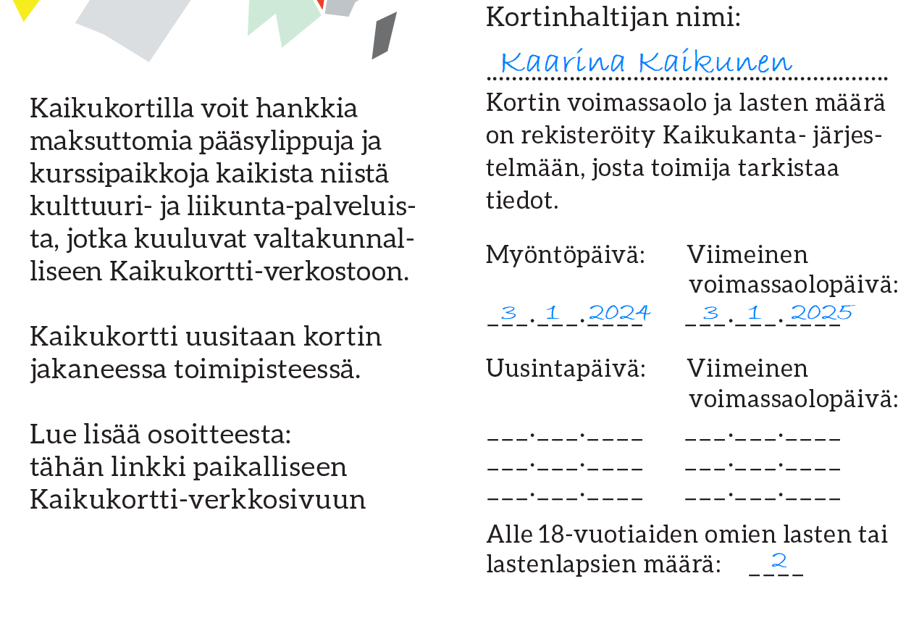
Kaikukortin voimassaolon jatkaminen ja päättäminen
J
Jos asiakkaan kortin voimassaoloaikaa on tarve jatkaa, ei tarvitse antaa uutta korttia, vaan jo jaetun kortin voimassaoloaikaa voi jatkaa suoraan Kaikukannassa.
Kortinjakaja voi myös päättää Kaikukortin voimassaolon tai merkitä kortin otetuksi pois käytöstä, minkä jälkeen kortti ei ole käytettävissä Kaikukortti-kohteissa..

Slide 14
Mikä on Kaikukanta ja OmaKaiku? 1/2
J
K
Kaikukanta
on Kaikukeskuksen ylläpitämä valtakunnallinen Kaikukortti-rekisteri. Kaikukannassa Kaikukortin jakaja rekisteröi asiakkaan tiedot sähköiselle lomakkeelle ja Kaikukortti-kohde tai lipunvälittäjä puolestaan Kaikukortin käytön.
OmaKaiku
on Kaikukortin haltijalle tarkoitettu oma palvelu, josta käyttäjä voi katsoa oman Kaikukorttinsa käyttöhistoriaa, voi lähettää palautetta Kaikukortti-kohteille sekä katsoa Kaikukorttikohteiden julkaisemaa tarjontaa.

Slide 15
Mikä on Kaikukanta ja OmaKaiku? 2/2
Kaikukortin jakaja voi luoda asiakkaalle OmaKaiku-tilin.
Tili luodaan Kaikukannassa.
OmaKaiun voi luoda ainoastaan, jos Kaikukortin haltijalla on henkilökohtainen sähköpostiosoite. Kaikukortin haltija kirjautuu OmaKaikuun osoitteesta: omakaiku.fi.
Asiakkaan tunnistetiedot [etunimi, sukunimi, sähköpostiosoite, puhelinnumero, paikkakunta ja käyttöliittymän kieli (suomi, ruotsi tai englanti] tallentuvat ainoastaan OmaKaikuun.
Kaikukantaan ei tallenneta tietoja, joista asiakas voidaan tunnistaa. Kenelläkään Kaikukannan käyttäjällä ei ole pääsyä OmaKaikuun tallennettuihin tietoihin.
Jos asiakas haluaa ottaa käyttöön mobiili-Kaikukortin, OmaKaiku-tilin luominen on pakollista.
Lue lisää Kaikukannasta: kaikukortti.fi/kaikukanta/.
J
K

Slide 16
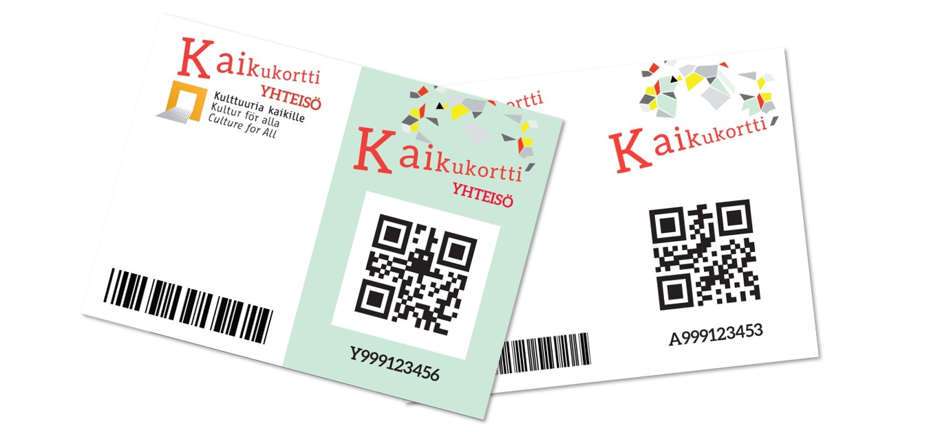
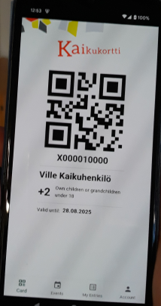
Yhteisön Kaikukortti ja pienryhmäkäynnit
J
Yhteisön Kaikukortti on kortti, joka on tarkoitettu Kaikukorttia jakavan paikan työntekijän tai sitä edustavan henkilön, esimerkiksi vapaaehtoisen tai opiskelijan, tai kumppaniorganisaation* käytettäväksi maksuttomien pääsylippujen hankkimiseen.
​Yhteisön Kaikukortin tavoitteena on tukea Kaikukortin haltijoiden osallistumista ja osallisuutta.
Yhteisön Kaikukorttia voi käyttää pienryhmässä (2-5 henkilöä) tai asiakkaan kanssa kahdestaan. Pienryhmän 16-vuotta täyttäneillä jäsenillä pitää olla omat Kaikukortit.
Huom. Yhteisön Kaikukorttia ei voi käyttää mihinkään muuhun kuin osallistumiseen yhdessä Kaikukortin haltijoiden kanssa.
*Kaikukortin paikallinen vastuuhenkilö voi luovuttaa Yhteisön Kaikukortin myös kumppaniorganisaatiolle, joka ei jaa Kaikukortteja, mutta joka on tekemisissä Kaikukortin haltijoiden kanssa ja voi toteuttaa ryhmäkäyntejä.
Kuva: Yhteisön Kaikukortti ja asiakkaan Kaikukortit
Kuva: Yhteisön mobiii-Kaikukortti

Slide 17
Muuta huomioitavaa kortinjakajatahoissa
J
Tavoitteena on, että Kaikukortti-verkostojen kortinjakajatahot hyödyntäisivät pienryhmäkäynteihin julkista liikennettä tai työpaikkansa mahdollisia autoja.
  Kaikukortti-työskentely pyritään kirjaamaan asiakkaan mahdolliseen kirjalliseen suunnitelmaan, sillä asiakkaan kuljettaminen työn puolesta saattaa edellyttää tätä.
Kaikukortin haltijoita kannattaa kannustaa hyödyntämään julkista liikennettä kulkemisessa Kaikukortti-kohteeseen, jos se on mahdollista.

Slide 18

Mikä tarjonta on Kaikukortin piirissä?
K
Yhdenvertaisuus osallistumisessa
Kaikukortti-toiminnan perusarvona on yhdenvertaiset osallistumismahdollisuudet.
Kaikukortilla voi hankkia maksuttomia pääsylippuja ja kurssipaikkoja kaikkiin niihin kohteisiin, jotka kuuluvat valtakunnalliseen
Kaikukortti-verkostoon.
Kaikukortilla voi tehdä hankintoja siihen tarjontaan, joka tapahtuu Kaikukortin voimassaolon aikana.
Yksittäisen Kaikukortin käytön määrälle ei pääsääntöisesti ole asetettu rajoitusta.
Lähtökohtaisesti Kaikukortti-kohteen kaikki omat tuotannot
ja oma tarjonta kuuluvat Kaikukortin piiriin.

Slide 19
Mahdollisuus rajauksiin 1/6
K
Kaikukortti-kohteet voivat rajata Kaikukorttia käyttävien asiakkaiden määrää eri tavoin:
paikkojen määrän rajaus
yksittäisen Kaikukortin käytön rajaus
mahdollisuus asettaa rajaus varausten määrään.
Kohteet voivat rajata myös Kaikukortin piirissä olevaa tarjontaa sekä lipun hankinnan ajankohtaa.
Kaikista rajauksista on viestittävä selkeästi Kaikukortti-kohteiden omilla verkkosivuilla ja esitteissä.

Slide 20
Mahdollisuus rajauksiin 2/6
K
Paikkojen määrän rajaus
Kaikukortti-kohteella on mahdollisuus asettaa yläraja Kaikukortti-käynneille per esitys. Huom. Yläraja ei saa olla pienempi kuin kolme (3) prosenttia lipuista.
Isot festivaalit, salit ja massatapahtumat, jotka vetävät kerrallaan yli 1000 henkeä, voivat asettaa ylärajan, joka on vähintään 20 pääsylippua yhdeksi päiväksi tai tapahtumaan.
Kansalaisopistoissa ja vastaavissa tulee olla tarjolla vähintään 1-2 paikkaa kurssia kohden.
Huom. Kaikukortin haltijoille ei tarvitse kiintiöidä pääsylippuja tai kurssipaikkoja. Kaikukortin haltijoiden tulee varata pääsyliput ja kurssipaikat yhtä ajoissa kuin muidenkin.

Slide 21
Mahdollisuus rajauksiin 3/6
K
Yksittäisen Kaikukortin käytön rajaus
Halutessaan Kaikukortti-kohde voi rajata lipunhankintaa siten, että Kaikukortilla on hankittavissa pääsylippu vain kerran yhteen ja samaan esitykseen, jolloin samaa esitystä ei voi käydä katsomassa monta kertaa Kaikukortilla.
Kirjastoissa Kaikukorttia voi käyttää esimerkiksi kaukolaina- ja myöhästymismaksuihin sekä kopiointiin. Maksujen määrälle voidaan asettaa yläraja
Uimahallit voivat halutessaan rajata Kaikukortin käyttöä tarjoamalla Kaikukortin haltijoille vähintään 30 käyntiä sarjalipuilla vuodessa. Jos Kaikukortin haltijalla on lapsia tai lapsenlapsia mukana, heidän käyntinsä vähentävät sarjakortista mukana olevien lasten lukumäärää vastaavan määrän. Mahdollisen latausrannekkeen kulut uimahalli voi veloittaa tarvittaessa kortinhaltijalta.

Slide 22
Mahdollisuus rajauksiin 4/6
K
Mahdollisuus asettaa rajaus varausten määrään
Kansalaisopisto tai vastaava:
voi halutessaan rajata, kuinka monelle kurssille tai tapahtumaan Kaikukortin haltijalla voi kerrallaan olla varaus.
Esittävän taiteen toimijat:
voivat halutessaan rajata, kuinka moneen tapahtumaan Kaikukortin haltijalla voi kerrallaan olla varaus.

Slide 23
Mahdollisuus rajauksiin 5/6
K
Mahdollisuus rajata tarjontaa
Esittävän taiteen kohteet:
Tarjontaa voi rajata niin, että ainoastaan suurin osa omista tuotannoista on Kaikukortin piirissä.
Vierailevat tuotannot voidaan rajata pois Kaikukortin piiristä. Vierailevia tuottajia voidaan kuitenkin kannustaa liittymään Kaikukortin piiriin, esimerkiksi asettamalla Kaikukortin haltijoille ylärajan: 2–10 lippua/esitys.
Gaalat ja ensi-illat voidaan rajata pois Kaikukortista.
Tarvittaessa viikonloppuna tapahtuvan tarjonnan voi rajata pois Kaikukortin piirissä.
Elokuvateatterit ja elokuvafestivaalit:
Tarjontaa voidaan rajata enemmän elokuvien jakeluyhtiöiden laskutussopimusten vuoksi.
Kansalaisopistot ja vastaavat:
Kurssitarjontaa voidaan rajata pienen osallistujamäärän ja kurssikohtaisten kustannusten vuoksi.

Slide 24
Mahdollisuus rajauksiin 6/6
K
Lipun hankinnan ajallinen rajaaminen
Lipun pitää olla hankittavissa viimeistään viikkoa ennen tapahtumaa.

Slide 25
Yhdenvertaisuus lipunhankinnassa 1/2
K
Pääsyliput ja kurssipaikat hankitaan Kaikukortilla lähtökohtaisesti samalla tavalla kuin muutkin pääsyliput ja kurssipaikat.
Saavutettavuuden ja alueellisen saatavuuden kannalta on hyvä, että lippuja voi hankkia monenlaisista kanavista kuten puhelimitse, sähköpostitse ja paikan päällä lipputoimistossa käymällä.
Kaikukortin haltijalla pitää olla Kaikukortti ja henkilöllisyystodistus mukana, kun hän hankkii lipun ja osallistuu tapahtumaan.
Kaikukortti-kohde voi halutessaan luovuttaa lipun Kaikukortin haltijalle vasta esitysiltana 30 minuuttia ennen esitystä.

Slide 26
Yhdenvertaisuus lipunhankinnassa 2/2
K
Lippuja ei tarvitse laittaa mahdolliseen verkkokauppaan saataville Kaikukortilla.
Jos liput laittaa hankittavaksi Kaikukortilla myös verkkokaupasta, ottaa Kaikukortti-kohde kuitenkin tietoisen riskin siitä, että se ei voi tarkistaa Kaikukortin voimassaoloaikaa ja lasten lukumäärää.
Jos Kaikukortti-liput ovat hankittavissa kaupallisten lipunvälitystoimistojen kautta, Kaikukortin haltija maksaa mahdollisen palvelumaksun.
  Kaikukortti-kohde ilmoittaa kaupalliselle lipunvälitystoimistolle Kaikukortti-lipputyypin käytöstä, ja muistuttaa, että Kaikukortin haltijan henkilöllisyys on luottamuksellinen tieto.

Slide 27
Kaikukortin käytön kirjaaminen
Kaikukantaan​
K
Kaikukortti-toiminnassa mukana olemisen ehto on, että Kaikukortti-kohde huolehtii siitä, että Kaikukortilla hankitut liput kirjataan Kaikukantaan joko lipunhankkimistilanteessa tai jälkikäteen.
Huom. Asiakkailta ei kerätä mitään muita tietoja kuin kortin tunnus eli asiakkaan nimeä, puhelinnumeroa tai sähköpostiosoitetta ei kerätä. Poikkeuksena vapaan sivistystyön oppilaitokset.

Slide 28
Muuta huomioitavaa Kaikukortti-kohteissa 1/4
Avustaja/tulkki/opas maksutta sisään
Kaikukortti-kohde sitoutuu siihen, että vammaisen henkilön avustajan ja tulkin pääsylippu on aina maksuton. Avustaja voi olla esimerkiksi liikkumisesteisen henkilön avustaja, näkövammaista henkilöä avustava opas tai kehitysvammaista henkilöä avustava ohjaaja. On tärkeää huomioida, että avustajan tarve ei aina näy päälle päin.
Tulkki voi olla esimerkiksi viittomakielen tulkki, kirjoitustulkki tai puhetulkki.
Avustajan pääsylipun maksuttomuudessa on kyse kulttuurikohteen tekemästä kohtuullisesta mukautuksesta. Yhdenvertaisuuslaki (1325/2014) ja yleissopimus vammaisten henkilöiden oikeuksista (27/2016) velvoittavat kohtuullisten mukautusten tekemiseen.
Yhdenvertaisuusvaltuutetun mukaan vammaiselta henkilöltä ei voi edellyttää tiettyä todistusta, joka todistaisi avustajan tarpeen, ja jonka avulla avustajan pääsylipun saisi maksutta. Yhdenvertaisuusvaltuutetun mukaan yhdenvertaisuuslaki tai yleissopimus vammaisten henkilöiden oikeuksista eivät aseta minkäänlaista määrämuotoa sille, miten vammainen henkilö voi osoittaa mukautustarpeensa.
K

Slide 29
Muuta huomioitavaa
Kaikukortti-kohteissa 2/4
K
Suositus: tukihenkilö maksutta sisään
Osalla henkilöistä, jotka tarvitsevat käytännön apua osallistumiseensa, ei ole vammaispalvelulain mukaista oikeutta niin sanottuun henkilökohtaiseen apuun. Saavutettavuuden kannalta olisi tärkeää, että tällaisissa tapauksissa myös esimerkiksi muistisairaan henkilön tai mielenterveyskuntoutujan tukihenkilön pääsylippu olisi maksuton.

Slide 30
Muuta huomioitavaa
Kaikukortti-kohteissa 3/4
K
Maksuton narikka
Lähtökohtana on, että Kaikukortti-asiakkaille tarjotaan maksuton narikka.
Kaikukortilla hankittavaan lippuun voi esimerkiksi tulostua teksti “Maksuton narikka”, tai narikan voi saada Kaikukorttia näyttämällä.

Slide 31

Muuta huomioitavaa
Kaikukortti-kohteissa 3/4
K
Saavutettavuus- ja esteettömyystiedot saatavilla
Lähtökohtana on, että Kaikukortti-kohteella on saavutettavuus- ja esteettömyystiedot saatavilla verkkosivuillaan ja muussa omassa viestinnässään.
Lisätietoa saavutettavuustietojen tuottamisesta saa Kaikukeskuksesta sekä Kulttuuria kaikille -palvelun julkaisemasta oppaasta:
Entä saavutettavuus? Ohje kulttuurikohteen saavutettavuudesta viestimiseen (PDF).
(Entä saavutettavuus? DOC-versio)
Kuva: Entä saavutettavuus? -opas.

Slide 32
Kaikukortin tietosuoja
J
K
Kaikukortin haltijan tietojen käsittelyä koskevat oikeudet
Kaikukantaan ei talleteta missään vaiheessa Kaikukortin haltijan nimeä, henkilötunnusta, puhelinnumeroa tai tarkkaa osoitetta. Kaikukortin haltijan henkilöllisyys on salassa pidettävä tieto.
Jos Kaikukortin haltija haluaa ottaa käyttöön OmaKaiku-tilin ja/tai mobiili-Kaikukortin, OmaKaikuun tallennetaan haltijan yksilöiviä tietoja. Kaikukanta ja OmaKaiku ovat erillisiä järjestelmiä, jolloin OmaKaikuun tallennetut Kaikukortin haltijan yksilöivät tiedot eivät näy Kaikukannan puolella.
Kaikukannan ja OmaKaiku-tietokantojen tietosuojaseloste on saatavilla Kaikukortin valtakunnallisilla verkkosivuilla: kaikukortti.fi/tietosuojaseloste.

Slide 33
Kaikukortin tilastot
J
K
Hyvinvointialueet, kunnat sekä Kaikukortin jakajat ja Kaikukortti-kohteet näkevät Kaikukannasta omat Kaikukortti-tilastonsa. Alueen Kaikukortti-toiminnan vastuuhenkilöt esittelevät alueensa Kaikukortti-tilastoja kootusti paikalliselle Kaikukortti-verkostolle vuosittaisessa palautekokouksessa.
Kulttuuri kaikille -palvelun Kaikukeskus kokoaa ja julkaisee Kaikukannasta saatavia valtakunnallisia Kaikukortti-tilastoja täällä: kaikukortti.fi/lisatietoa/kaikukortin-tilastot/. Reaaliaikaisia tilastoja on saatavilla myös Kaikukortti.fi-sivuston etusivulla: kaikukortti.fi/.
Kaikukortti-tilastoja ja Kaikukortin hyvinvointiseurantatietoja voi hyödyntää oman työn kehittämisessä sekä kulttuurihyvinvoinnin seurannassa ja arvioinnissa. Tilastoja voi hyödyntää myös esimerkiksi kuntien ja hyvinvointialueiden hyvinvointikertomuksissa sekä rahoitushakemuksissa.

Slide 34
Lisätietoja
Katso Kulttuuria kaikille -palvelun Kaikukeskuksen ajantasaiset yhteystiedot: kaikukortti.fi/yhteystiedot.

